Slide 1
Funzionale alla Statale
Marco Faustinelli – Sr. web seveloper, Onebip

Slide 2
Si parla tanto di JavaScript, spesso a sproposito
Obiettivi di questa esercitazione
Presentare JavaScript come linguaggio per lo sviluppo di applicazioni web
Mostrare l’utilizzo di JS come linguaggio per programmazione funzionale

Slide 3
JS è nato per operare nel browser, interagendo col DOM per modificare la grafica di una pagina HTML
Esempi di interazioni tra un programma JS e il DOM:
DOM = modello a oggetti del documento (ossia della pagina web)
  Generato dal motore di rendering del browser, interpretando codice HTML
Tutte le chiamate al DOM sono disponibili all’interprete JS del browser
  Creazione/modifica/distruzione elementi di pagina
  Settaggio di event listeners per interagire con l’utente
JS è nato in maniera caotica e soffre da sempre a causa di scelte iniziali affrettate e/o mal coordinate.

Slide 4
Nonostante il nome che porta, JS è quanto di più lontano da Java si possa immaginare
Caratteristiche salienti di JavaScript:
Linguaggio interpretato dinamicamente
Singolo thread di esecuzione con coda per jobs ed eventi
Funzioni come first-class objects
Ereditarietà prototipale. Lexical scoping
Questi tratti di JS vengono da una scelta iniziale cosciente e senza compromessi; essi danno quindi una precisa identità
e una ottima ragion d’essere al linguaggio.
...però bisogna conoscerli!

Slide 5
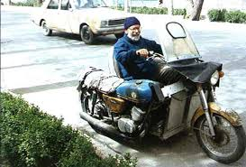
JavaScript è fondamentalmente un linguaggio non tipizzato
I tipi di JS sono un concetto estremamente «volatile»:
  Operatore typeof riconosce una mezza dozzina di tipi nativi differenti
  Le variabili possono essere riassegnate a un tipo diverso
  Molti operatori sono overloaded per operare su svariati tipi nativi
  Casting dinamico, silenzioso ed implacabile
Voler incastrare a forza
i tipi dentro JS è una
futile complicazione
Freedom requires discipline

Slide 6
First-class functions e lexical scope consentono programmazione funzionale con naturalezza
Dove il JS funzionale brilla:
Dove il JS funzionale richiede esperienza e prudenza:
Named functions (sempre riconoscibili) al posto dei tipi sorvegliati dal compilatore
Gestione capillare della visibilità e dell’accesso ai valori
Buona dotazione di metodi puri
Possibilità di pattern matching (functional style, però...)
Immutabilità garantita solo nello scope delle funzioni
Variabili globali sempre pronte a mordere
No tail call optimisation (yet...)

Slide 7
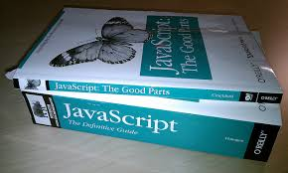
E’ facile criticare JavaScript, ma preferiremmo forse avere BASIC nel browser?

